Slide 1
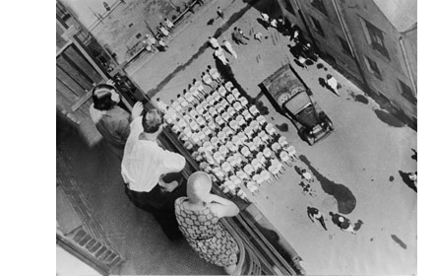
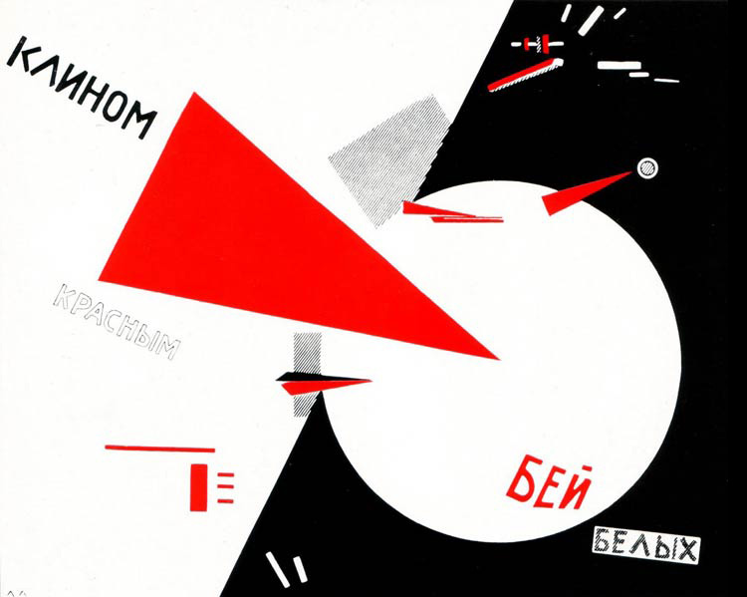
Opmars van de vooruitgang H3
In 1917 de Oktoberrevolutie Lenin aan de macht.
De rol van de kunst verandert Geen zand meer in de machine zijn maar juist de machine oliën. Kunstenaars zetten zich in en willen een constructieve bijdrage leveren voor een betere toekomst.
‘Vrede voor het volk, land voor de boeren, brood voor de armen en macht aan de Sovjetvolksraden’.

Slide 2
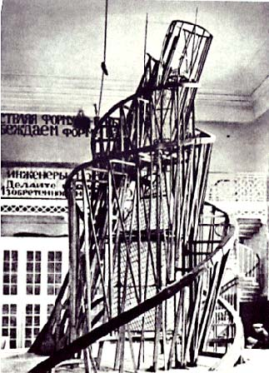
Opmars van de vooruitgang H3
Filmfragmenten
Vladimir Tatlin,
Monument voor de derde internationale communistische internationale,
1919

Slide 3
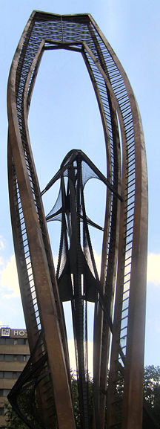
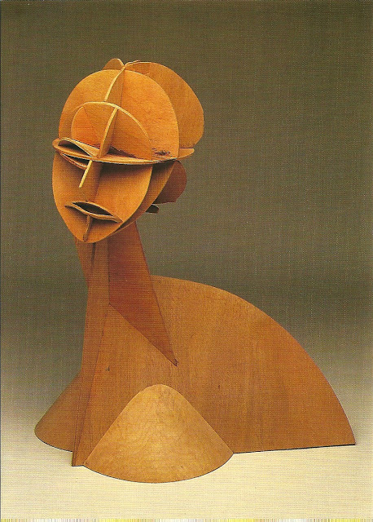
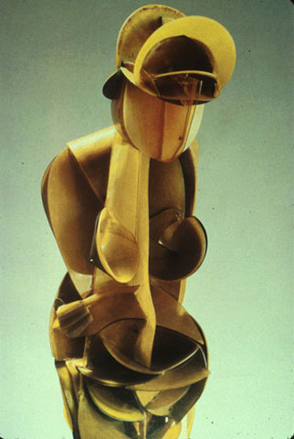
Constructivisme, constructie van een nieuwe wereldorde
1917 tot 1921 de officiële kunst.
Constructie zichtbaar
Naum Gabo, 1915
Antoine Pevsner, Torso 1925

Slide 4
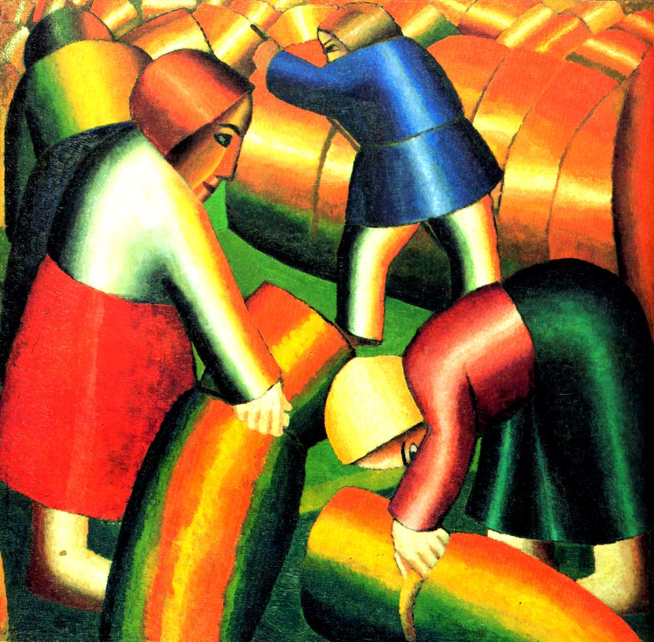
Het nieuwe paradijs
1915
Het begin van een volledig abstracte kunst.
‘Het vierkant is vol van afwezigheid van welk voorwerp dan ook, maar het is zwanger van betekenis’ .
suprematisme
Het vierkant staat voor de ‘suprematie’ van de geest boven de materie.
→ het gaat om het weergeven van de geest of het gevoel
Binnenhalen van de oogst, 1911
Avro kunstuur
Zwart Suprematistisch vierkant 1915

Slide 5
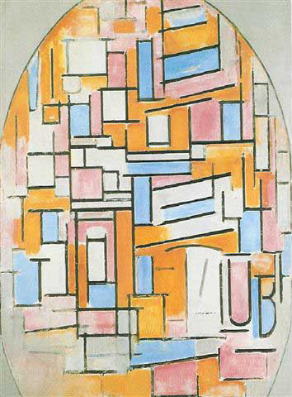
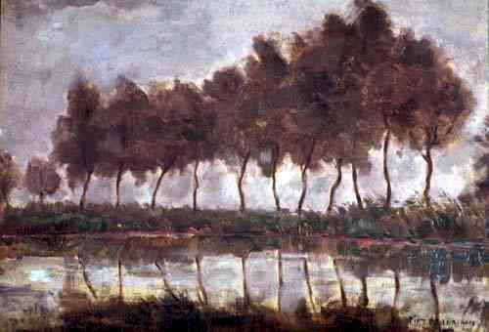
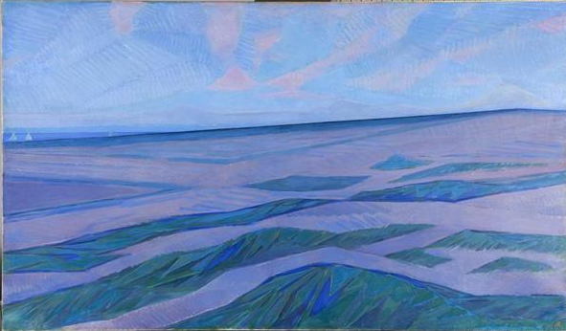
Het nieuwe paradijs
Bomen langs het Gein 1907
Duinlandschap 1911
Compositie in ovaal 1914

Slide 6
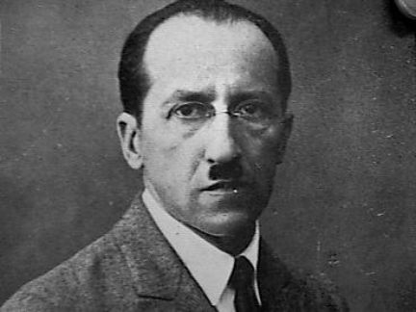
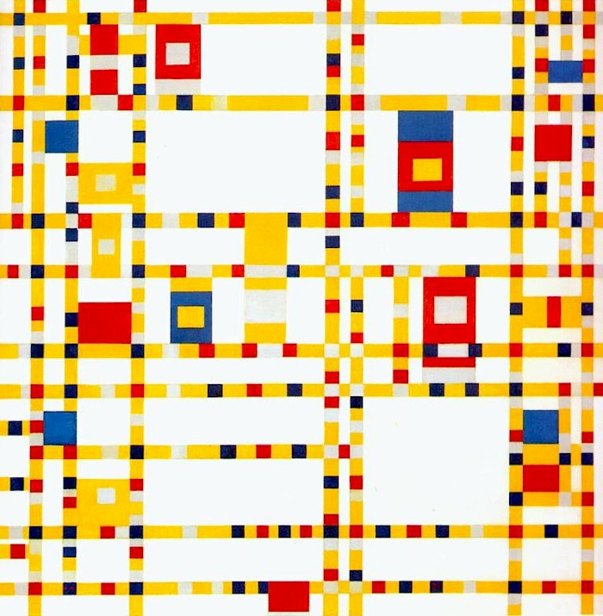
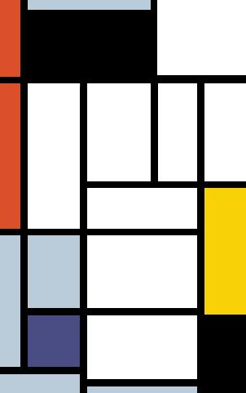
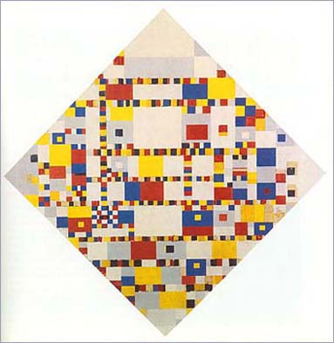
Het nieuwe paradijs
De Stijl 1917-1932
Een wereld van innerlijke rust, harmonie en orde.
Broadway Boogie Woogie
Victory Boogie Woogie 1942
Mondriaan, die vanaf 1940 in New York woonde, was ook een fervent liefhebber van jazz en boogie woogie. Hij was verslingerd aan de nieuwe muziek en dans.
Jerry Lewis: Boogie Woogie

Slide 7
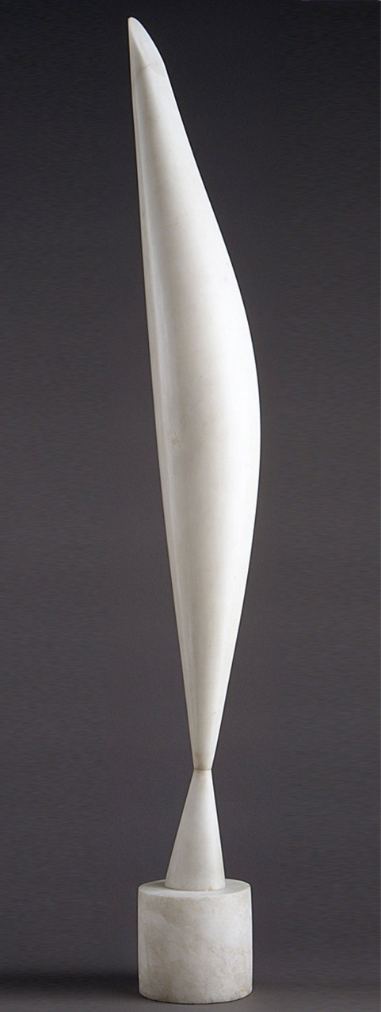
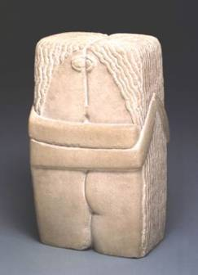
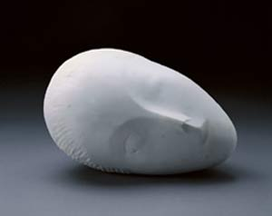
Het nieuwe paradijs
Brancusi (1876-1957)
Zoekt naar abstractie die zal leiden tot de essentie: de waarheid.
‘’Niet de uiterlijke vorm, maar het wezen van de dingen is werkelijk (…) het is voor iedereen onmogelijk om iets van het wezen van de werkelijkheid uit te drukken door het uitwendige oppervlak even na te bootsen.
Sleeping muze 1910
Bird in space 1923
De kus 1908

Slide 8
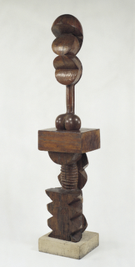
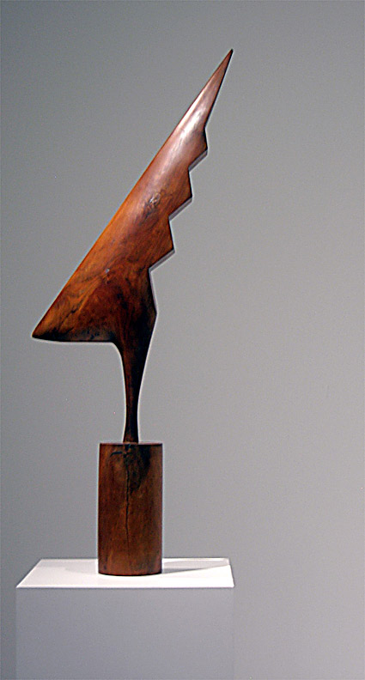
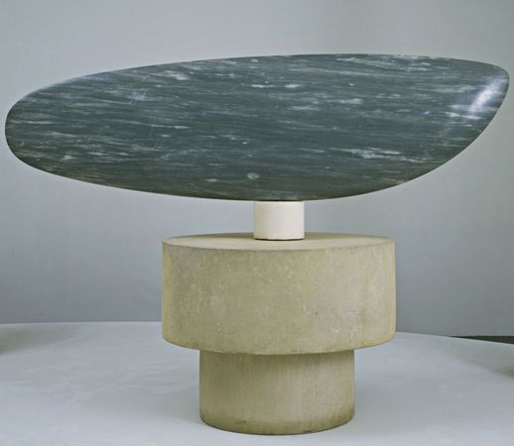
Het nieuwe paradijs
‘Adam en Eva’
Ruim twee meter hoge stapeling van beelden.
Het doet denken aan;
- houten kolommen, in de Roemeense huizen.
- vruchtbaarheidsbeeldjes.
Haan
Vis
Adam en Eva

Slide 9
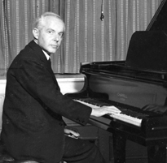
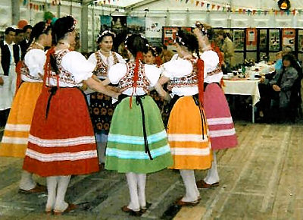
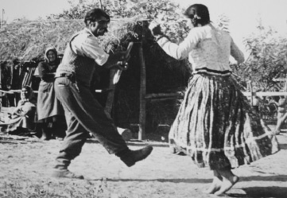
Systemen 64-65
Bella Bartók; Hongaarse componist
Verwerkt primitieve vormen van kunst.
Drie manieren om volksmuziek te gebruiken:
melodieën ongewijzigd overnemen,
zelf volksliedimitaties bedenken,
muziek schrijven die dezelfde sfeer ademt als de volksmuziek, zonder de boerenmelodieën te imiteren: de componist heeft dan de muzikale taal van de boeren geleerd.
Bartók wil Westerse verworvenheden verbinden met de volksmuziek uit Oost-Europese landen.
Bartók maakt gebruik van de fonograaf.
CD2→29
Hongaarse volksdans
Fragment volksdans

Slide 10
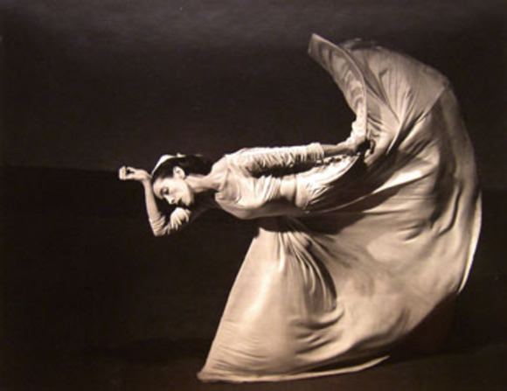
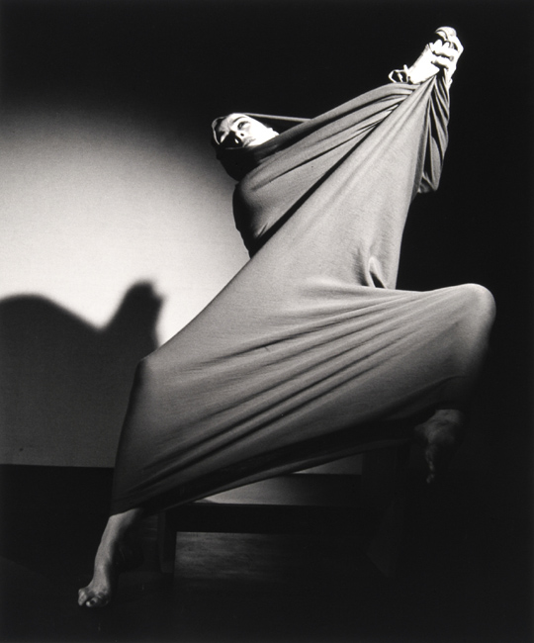
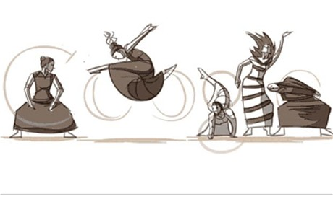
Systemen 64-65
Martha Graham
Lamentation, 1930
Gevoel, expressie
Grahamdans
Contrast tussen spanning en ontspanning van het lichaam (contraction en release)
zwaartekracht
Fragment Martha Graham
Lamentation

Slide 11
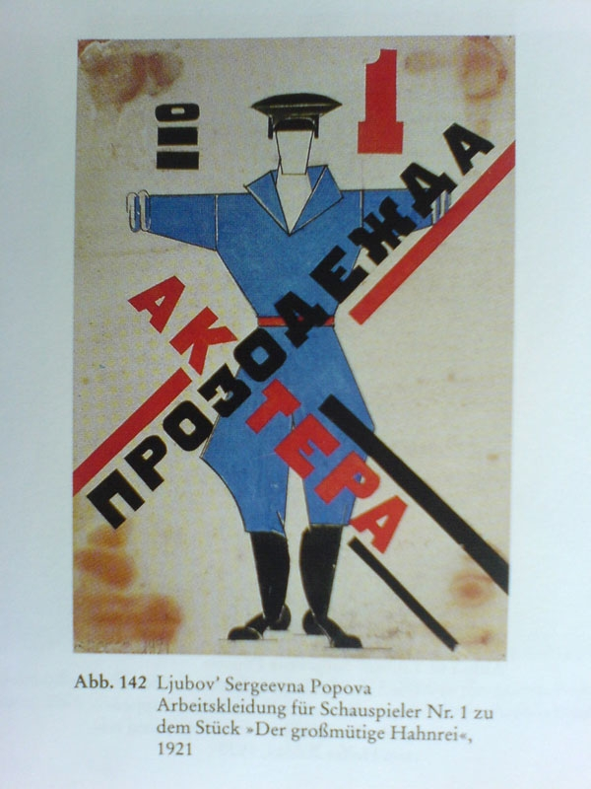
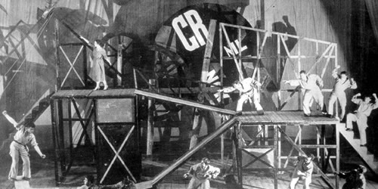
Theater, Stanislavsky en Meyerhold
Naturalisme, zo echt mogelijk.
Lijsttoneel
Stanislavsky methode (niet mens-SPELEN, maar mens-ZIJN)
Revolutie→ Meyerhold moet het toneel vernieuwen.
Het industriële of constructivistische theater
Meyerhold keert zich tegen het naturalisme.
Toneel is niet echt.
Geen decor wisselingen, geen wisselende kostuums.
Biomechanica ( efficiënt bewegen als een machine)
‘De bedrogen echtgenoot (1922) ontwerper Ljubov Popova
Fragment studenten (start 1.15)
Fragment: biomechanica

Slide 12
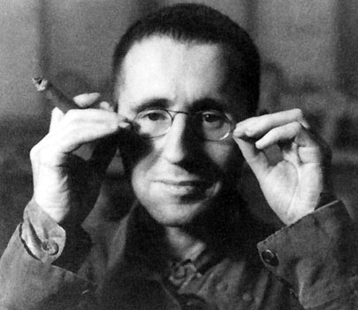
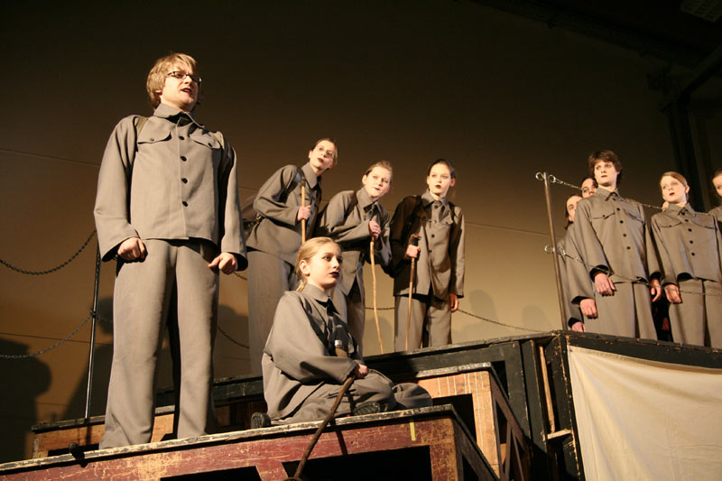
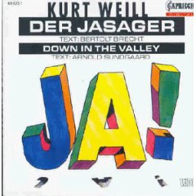
Duitse toneelschrijver van Episch theater
Het publiek moet niet meevoelen,maar nadenken.
vervreemdingseffecten. Emotie is ondergeschikt aan de rol.
Onderwerpen:
De communistische idealen en het antimilitarisme.
De opera ‘Der Jasager’(1930) is een ‘lehrstück’ (tekst van Brecht met muziek van Kurt weil) ‘Der Neinsager’.
Theater, Bertold Brecht
‘Ik lach om hun gehuil en huil wanneer ze lachen’
Fragment: Der Jasager
De toeschouwer van het naturalistisch (dramatisch) theater zegt: Ja, dat heb ik ook wel eens gevoeld, zo ben ik ook. De toeschouwer van het episch theater zegt: Dat had ik niet gedacht. Alles mislukt. Dat moet stoppen.

Slide 13
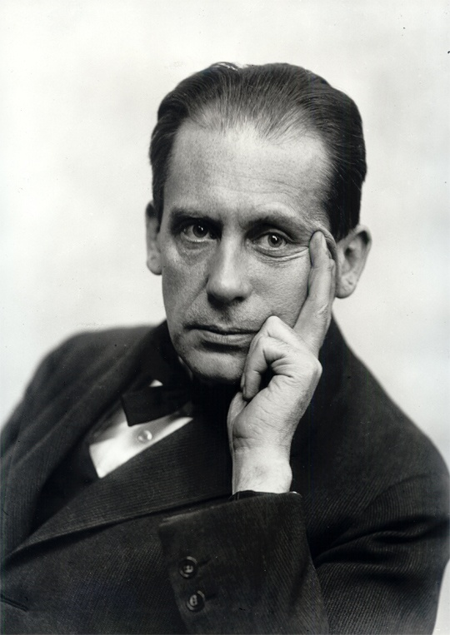
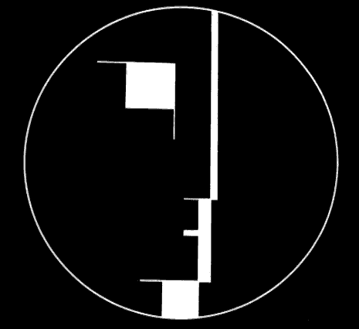
Bauhaus, toegepaste kunst en vormgeving
Opgericht in 1919 in de Weimarrepubliek.
Walter Gropius:
“Laten wij gezamenlijk de nieuwe bouwkunst van de toekomst, die alles in een zal zijn, wensen, bedenken en scheppen: architectuur, beeldhouwkunst en schilderkunst die, voortgekomen uit miljoenen handen van handwerkers, eens ten hemel zal rijzen als een kristallen symbool van een nieuw geloof.”

Slide 14
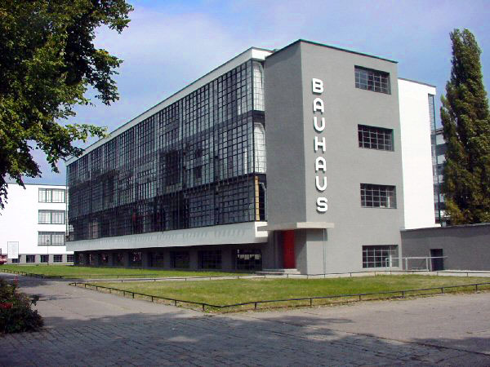
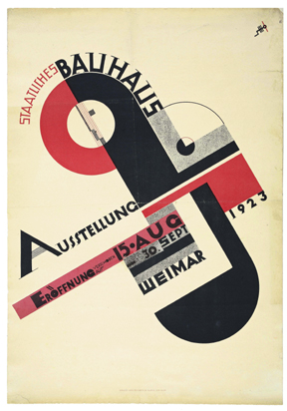
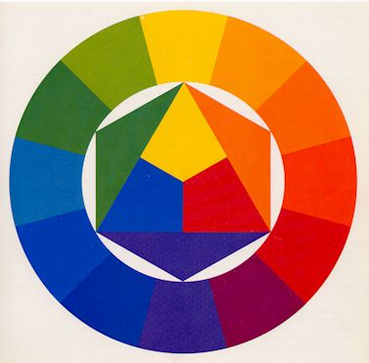
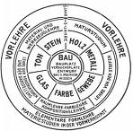
Bauhaus, toegepaste kunst en vormgeving
‘een verzamelpunt te worden van diegenen die geloven in de toekomst, de kathedraal van het socialisme willen bouwen’
Bauhaus roept de vrije kunsten op om zich dienstbaar te maken aan de bouwkunst.
Vergelijkbaar met middeleeuwse bouwloods.
Itten: kleurencirkel

Slide 15
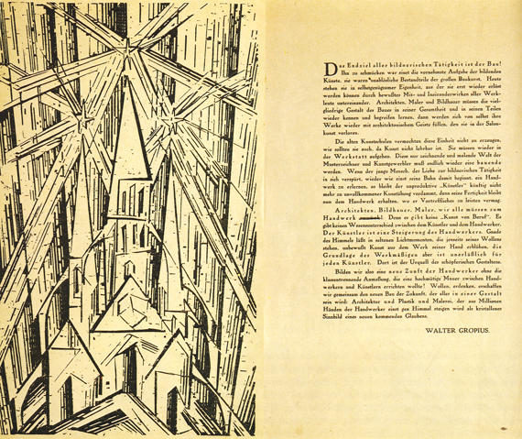
Bauhaus, toegepaste kunst en vormgeving
‘Het Bauhaus wordt allereerst het verzamelpunt van diegenen die geloven in de toekomst, hemelbestormend de kathedraal van het socialisme wollen bouwen.’ Oscar Schlemmer
Lyonel Feiniger, Kathedrale houtsnede voor het bauhausmanifest, 1919

Slide 16
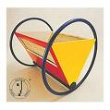
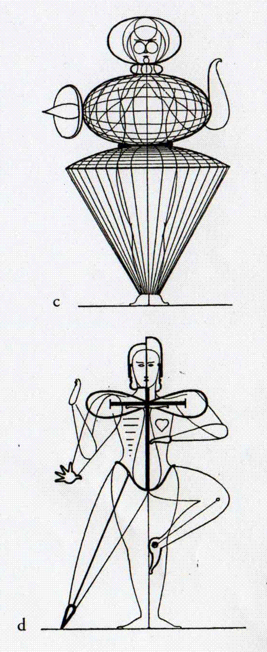
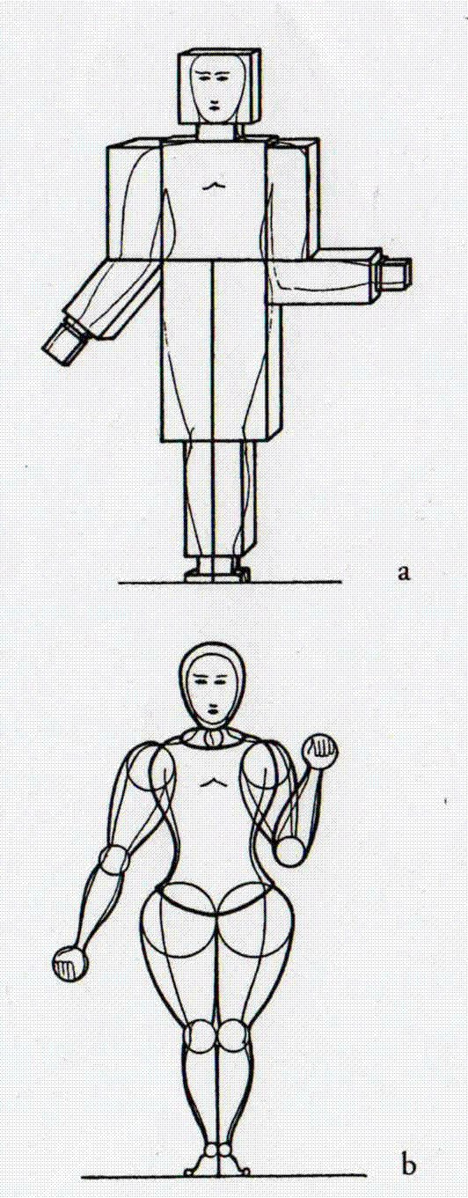
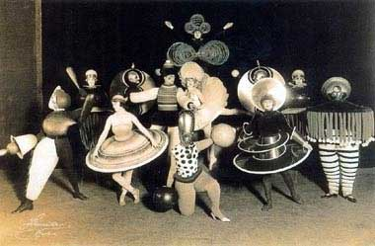
Bauhaus, toegepaste kunst en vormgeving
Persoonlijke willekeur uitbannen (constructivisme, De stijl)
Het vinden van collectieve of ‘objectieve’ vormgeving.
Collectieve samenwerking voor een gemeenschappelijk doel.
Bouwkunst en theater.
Oscar Schemmler wil de mens aanpassen aan de abstractie ruimte van het toneel:→‘Het Triadisch Ballet’ (1926).
Peter Keller: wieg 1922

Slide 17
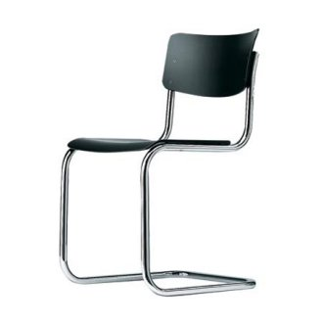
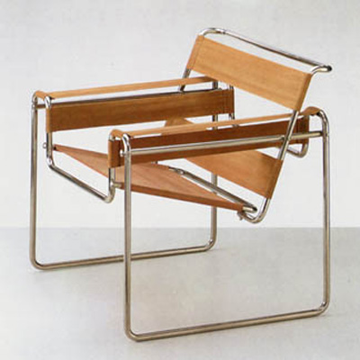
Bauhaus, toegepaste kunst en vormgeving
Alleen de industrie is bij machte het goede ontwerp in grote oplage voor het volk te produceren. Een goed ontwerp is: eerlijkheid t.o.v. het gebruikte materiaal en functionaliteit.
De ‘Wassilystoel ’ (1925) Marcel Breuer, Buisstoel (1926) Mart Stam
Naadloze buizen ( ontwikkeld voor de rijwielindustrie) zijn makkelijk te buigen. De ontwerpen van Bauhaus zijn bedoeld voor de massa.
Mart Stam, 1926-1927
Marcel Breuer:Wassilystoel 1925
Filmfragmenten

Slide 18
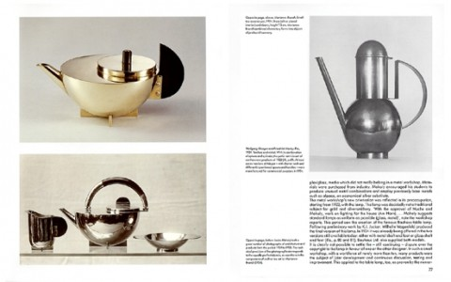
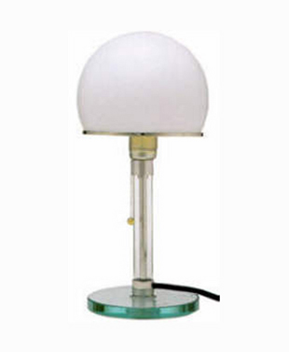
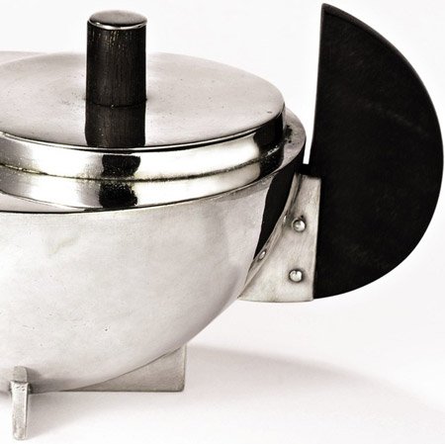
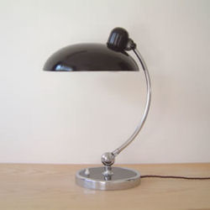
Bauhaus, toegepaste kunst en vormgeving
‘Het merendeel der individuen heeft gelijksoortige leefbehoeften. Het is daarom logisch en in de geest van een economische manier van doen, deze gelijksoortige massa- behoeften uniform en gelijksoortig te bevredigen’.
Walter Gropius, directeur van het Bauhaus.

Slide 19
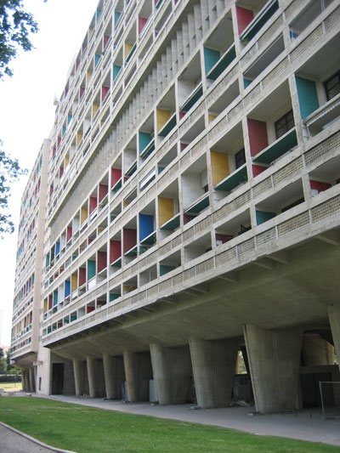
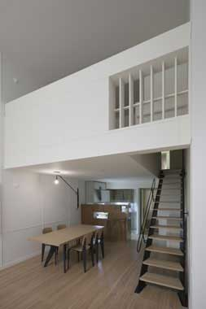
De nieuwe stad
Het CIAM ( Congrès Internationale d’ Architecture Moderne ) in 1927
Richtlijnen voor:
volkshuisvesting
stadsplanning
relatie tussen industrie en architectuur.
Er ontstaat een nieuwe internationale stijl → Het Nieuwe Bouwen.
Functioneel!
Recht op licht en ruimte, op het werk en in de woning.
Le Corbusier: Unite d’habitation

Slide 20
De nieuwe stad
Le Corbusier:’ Om uniformiteit bij het bouwen van een stad toe te passen, moeten we de bouw industrialiseren’.
Van Nelle fabriek (1926-1930)
Johannes Brinkman en Leendert vd Vlugt
Beton, glas en staal → Prefab

Slide 21
Bauhaus, toegepaste kunst en vormgeving
J.P. Oud, de Stijl
De Kiefhoek
Goede betaalbare, sociale woningbouw is mogelijk.
Kiefhoek Rotterdam Zuid (1925-30)

Slide 22
De nieuwe stad, Le Corbusier
Le Corbusier (1887-1965).
Functionele stad als bron voor veel nieuwbouwprojecten na de 2e W.O.
Urbanisme (1925):
‘Stelt u zich voor dat we de stad binnen gaan via het grote park. Onze snelle auto kiest de speciale verhoogde snelweg tussen de majestueuze wolkenkrabbers…buiten het centrum liggen de woonwijken waar mensen vredig te midden van zuivere lucht wonen.’
Le Corbusier: la ville radieuse 1935
Modular

Slide 23
De nieuwe stad, le Corbusier

Slide 24
Metropolis, de macht verfilmd
De Duitse regisseur Fritz Lang
Duurste film uit de periode van de stomme film.
De nazi’s begrijpen het belang van film.
Enkelen regeren vanuit een wolkenkrabber over de massa die ondergronds leeft. Er ontstaat een soort klassenstrijd, de gerobotiseerde Maria moet de arbeiders weer in het gareel krijgen.
Fragment Metropolis
Fritz Lang aarzelt geen moment, pakt nog dezelfde dag z’n koffers en vertrekt naar Hollywood.
Metropolis ‘Maria’ 1926

Slide 25
Eisenstein, filmmontage
Oktober
1927 in opdracht van de communistische partij de film
Eerbetoon aan de revolutie.
Nog zonder geluid, spreken de beelden een krachtige taal.
Attractiemontage: ’half-industrieel, half music hall’
Filmstill, Oktober, Eisenstein
Eisenstein zag de ontwikkeling van de geluidsfilm in 1927 als een bedreiging van de door hem ontwikkelde film taal. Waarom?
Fragment: Oktober

Slide 26
Leni Riefenstahl, Triumph des Willens
Evenals de Sovjet-Unie zet ook nazi-Duitsland film in als propagandamiddel.
1934 De propagandafilm ‘Triumph des Willens’.
30 Camera’s die de massabijeenkomsten met Hitler in de hoofdrol vastleggen. 1936 Olympia
Fragment: Triumph des Willens

Slide 27
The great dictator, Chaplin als Hitler
1940
Zowel komisch als beangstigend.
Humor als wapen en troost.
Eerste film met gesproken dialogen (rabarber Duits)
Fragment: Great Dictator

Slide 28
Sociaal realisme
Lenin:‘Zolang er schaarste is zullen de avant-gardisten maar van hun enthousiasme moeten leven’
Het sociaal-realisme zet de zegeningen van de revolutie in herkenbare beelden neer.

Slide 29
Vluchten of concentratiekamp?
Na de dood van Lenin raakt de avant-garde geïsoleerd.
In 1932 hervormt Stalin alle artistieke organisaties → totaalverbod.
Vluchten of heropvoedingskamp
El Lissitzky → Bauhaus
Malevich → Brengt werk naar buitenland
Meyerhold→ concentratiekmap
Stanislavsky → 1937 Leninorde

Slide 30
Jaren 20: Oost-Europese kunstenaars vluchten naar Duitsland.
Opkomst van het fascisme maakt hun ook daar het werken onmogelijk.
Hitler bepleit een nieuwe Germaanse kunst (Volksempfinden). Vanaf 1933 begint in Duitsland de vernietiging van alle vormen van modernisme.
Entartete kunst
“Ieder jaar iets nieuws. De ene keer is het impressionisme, dan futurisme, kubisme, misschien zelfs dadaïsme. Het resultaat is dat er vervolgens voor de meest waanzinnige onbenullige monstruositeiten duizenden woorden gevonden moeten worden om ze eigen etiket te geven. Als het aan de ene kant niet zo treurig was, zou het grappig zijn een lijst te maken van alle slogans en clichés die de zogenaamde ‘ingewijden de kunst’ nodig hadden om in de laatste jaren hun armzalige producten te beschrijven.”
Hitler, 1937,
Opening Haus der Deutsche Kunst

